Slide 1
O Futuro da Cooperação em Cibersegurança
APRESENTAÇÃO
DO
GABINETE DE SEGURANÇA INSTITUCIONAL
AO
COMANDANTE DO EXÉRCITO
Uma Visão
Brasília, 26 Out 21
Niterói, 21/05/24

Slide 2
3 Visões da Internet
Utopia
Característica: Libertária, Contracultura (CyberPunks)
Ícone: Declaração de Independência da Internet
John Perry Barlow (1996)
Distopia
Característica: Sem Lei, Perigosa, Destrutiva
Ícones:
WOPR (Wargames, 1984)
SkyNet (Terminator, 1984)
Heterotopia
Característica: Mais uma ferramenta de “estadismo” (statecraft)
Ícones: ...

Slide 3
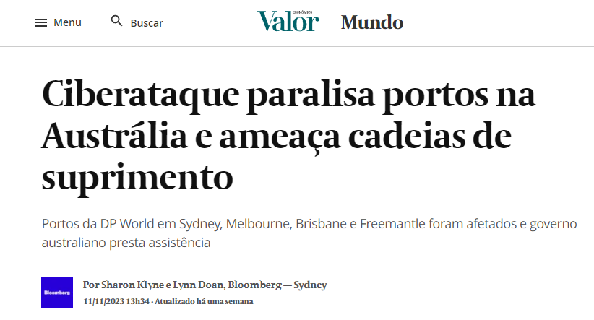
Contexto

Slide 4
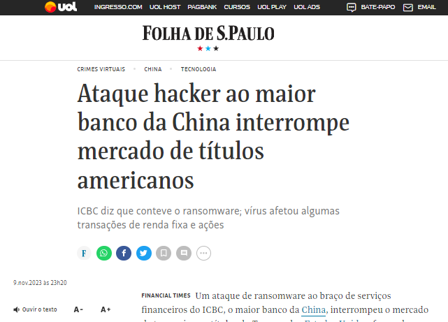
Contexto

Slide 5
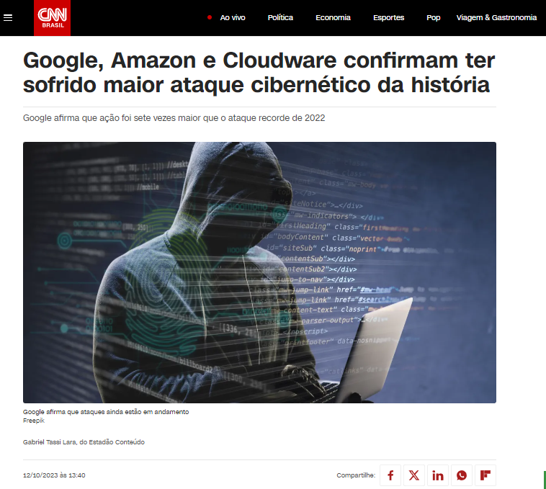
Contexto

Slide 6
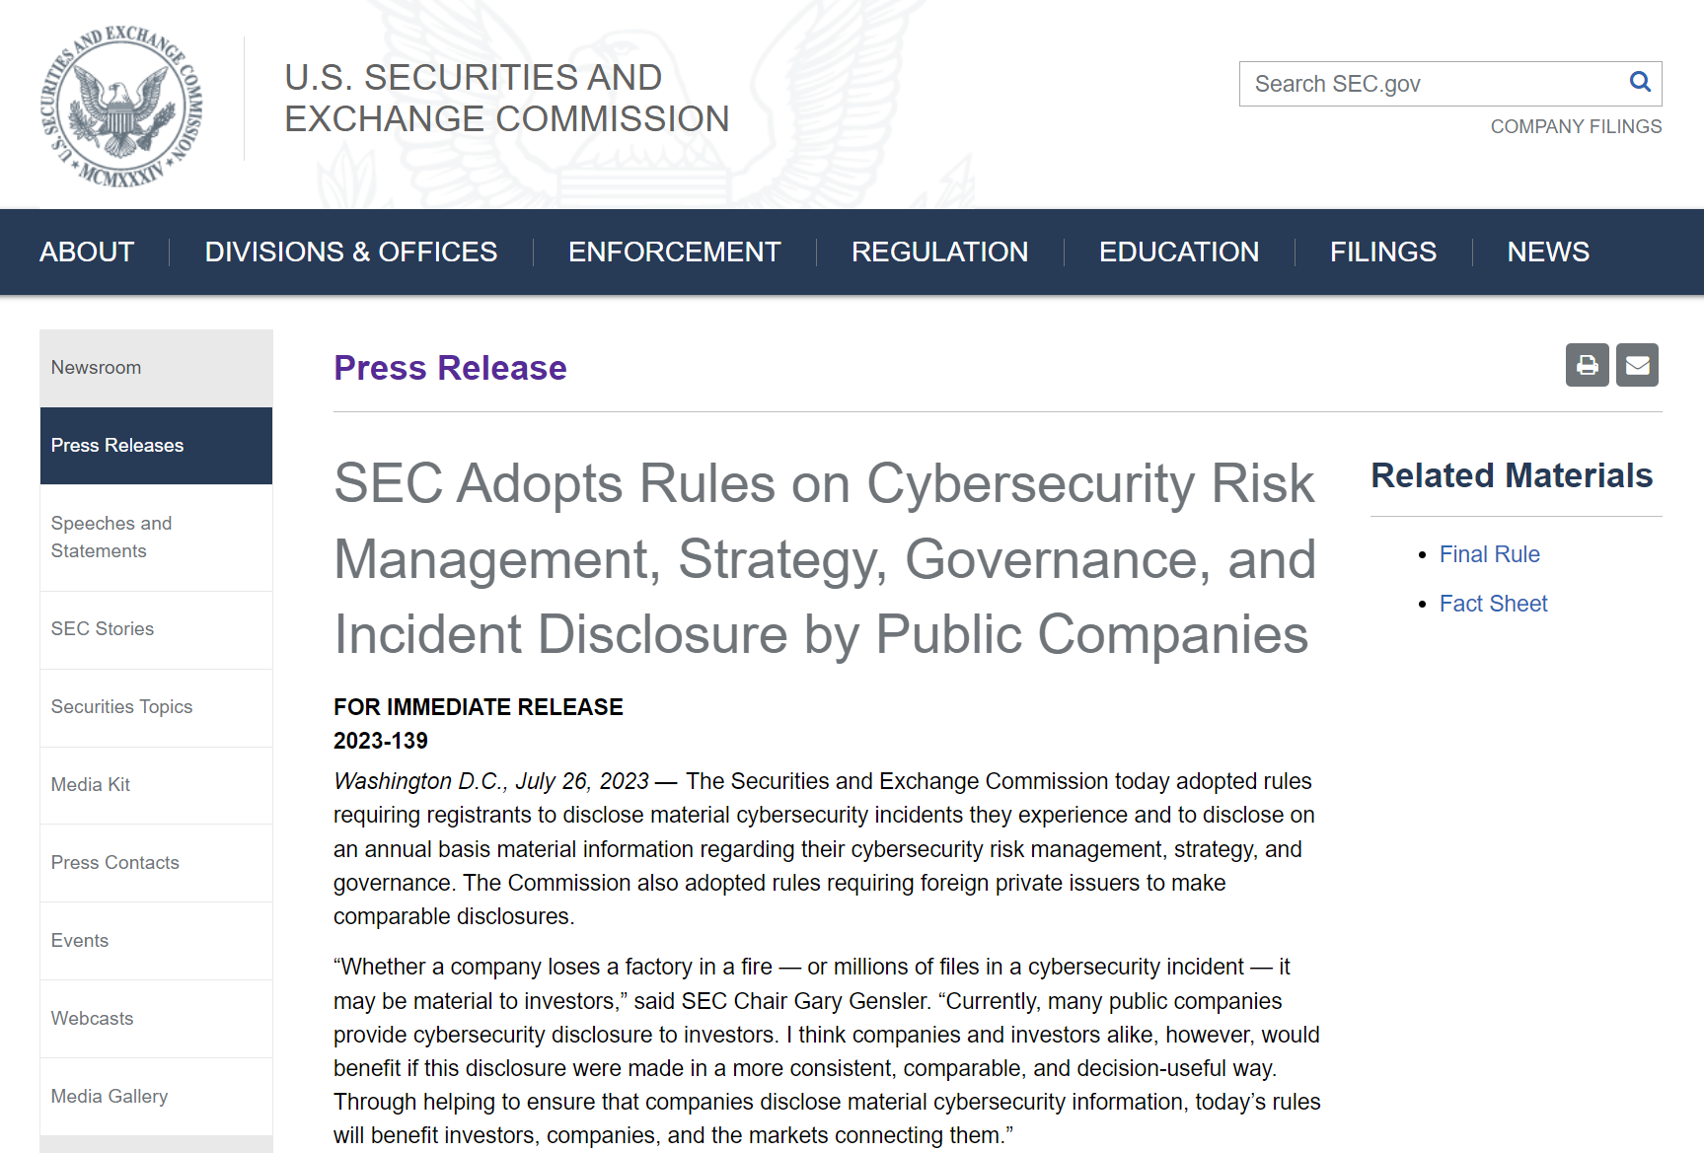
Contexto

Slide 7
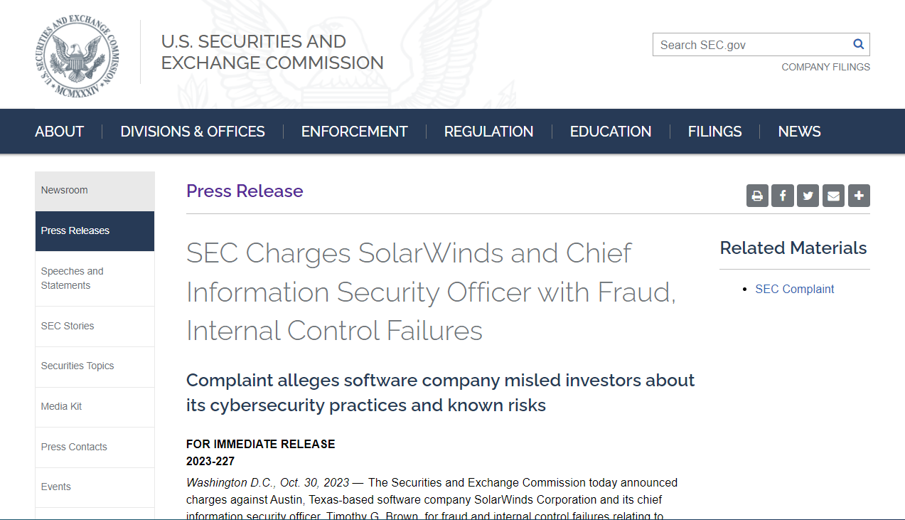
Contexto

Slide 8
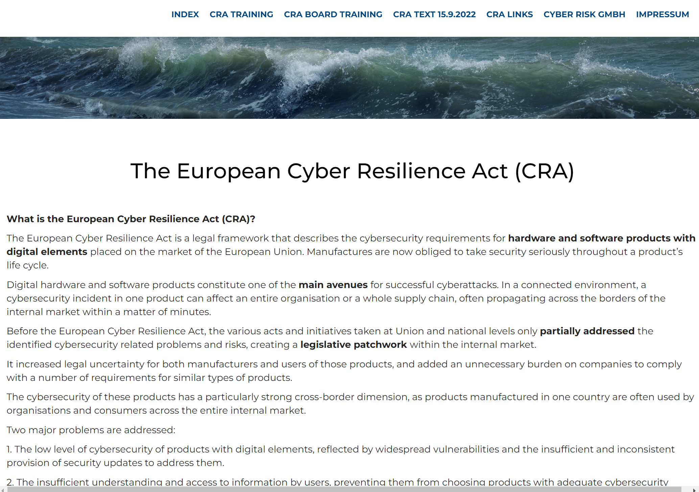
Contexto

Slide 9
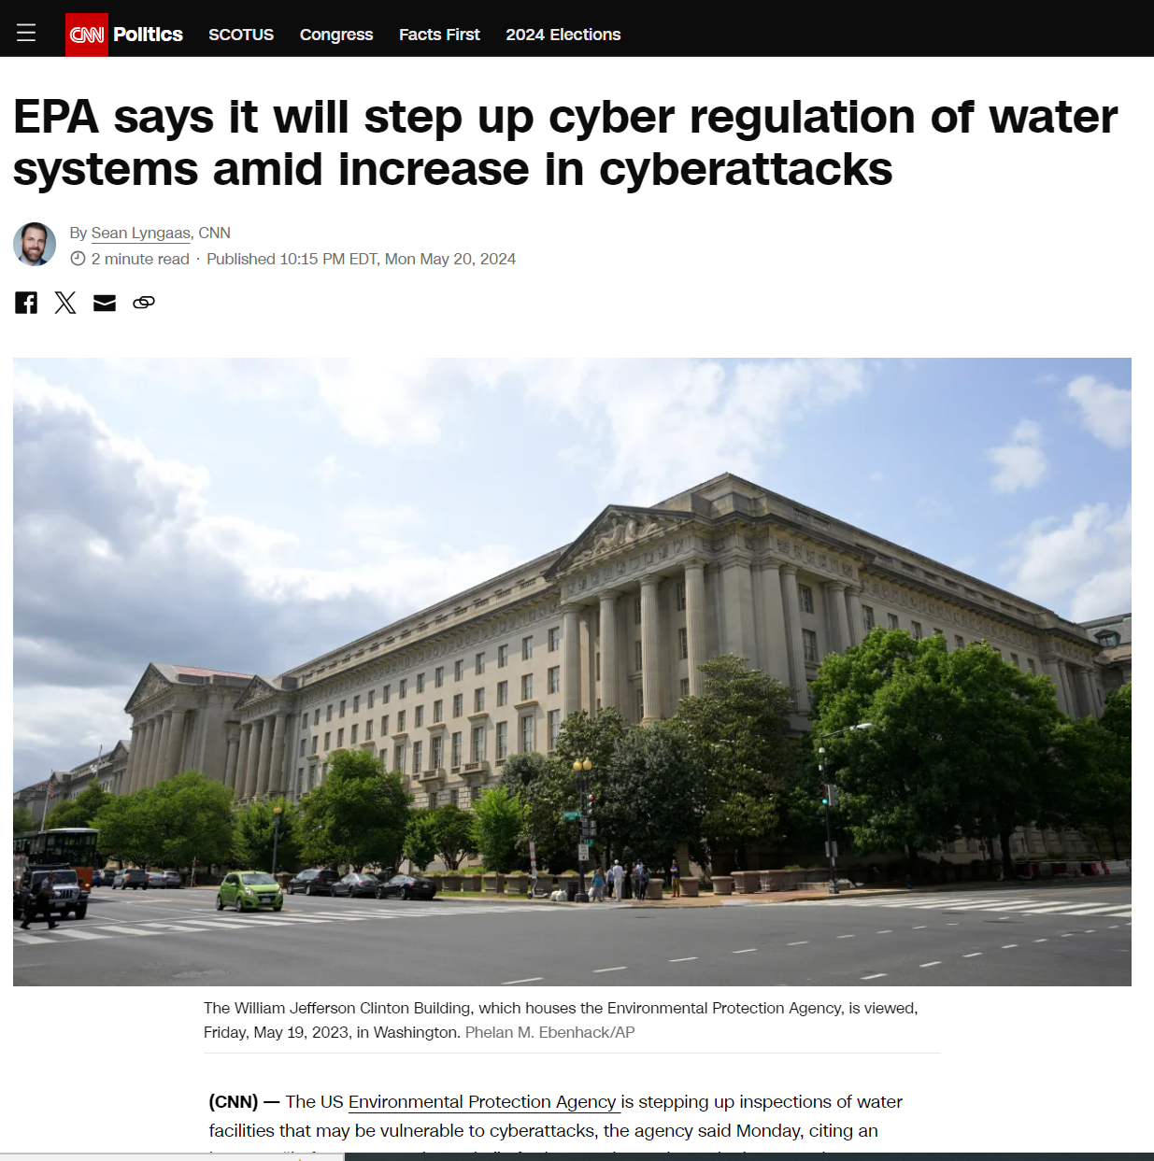
Contexto

Slide 10
Custos do Cibercrime (USD tri)
0,61 (2016)
1,19 (2019)
2,95 (2021)
5,95 (2022)
11,25 (2023)
23,8 (2025)
Fonte: (Statista, 2022)
3 (2015)
6 (2021)
10,5 (2025)
Fonte: (Cybersecurity Ventures, 2022)

Slide 11
Posições do Brasil entre os 20+

Slide 12
Eixos Estruturantes
Cooperação
Regulação
Controle

Slide 13
Ilhas de Excelência

Slide 14
CNCiber (Composição)
CNCiber
MCom
MF
MDIC
MRE
3x CTI
3x Emp. SegCiber
3x Soc. Ciber & DirDig
CGI
Casa Civil
GSI
MJSP
MME
CGU
MCTI
MD
MEC
MGI
BACEN
ANATEL
25 votantes
15 do Executivo
1 CGI
9 Sociedade Civil

Slide 15
Agências de Cibersegurança
2009: ANSSI (França)
2012: Incibe (Espanha) & NSCS (Portugal)
2015: NCSC (Reino Unido)
2021: ACN (Itália)
2014: CAC (China)
2020: Cyberagentur (Alemanha)
2018: CISA (EUA) & Cyber Centre (Canadá)

Slide 16
Obrigado!

